Slide 1






FACS SUD
Les Rendez-vous de la Coordination
2025
Réseau SLA PACA
Dispositif Expert Régional d’Appui
à la Coordination
Fédération des Acteurs de la Coordination en Santé de la Région Sud
www.facs-sud.org
contact@facs-sud.org

Slide 2

Les Rendez-vous de la Coordination
2025
Qu’est ce que la Sclérose Latérale Amyotrophique?
Affection dégénérative qui atteint les motoneurones.
7 000 cas en France.
5 à 10 % de forme familiale. Mise en évidence d’une mutation génétique dans 5 % des cas des formes familiales.
Incidence de 3/ 100 000 habitants (nouveaux cas par an)
Plus souvent Homme que Femme.
Débute entre 50 et 60 ans, avec des extrêmes de 20 à 80 ans.
Elle entraîne une paralysie progressive qui va conduire à une paralysie totale des membres et du rachis, une impossibilité à parler et à déglutir, des difficultés respiratoires par insuffisance diaphragmatique.
Le délai moyen de survie est de 3 ans avec de grandes disparités évolutives.
www.facs-sud.org / contact@facs-sud.org
Fédération des Acteurs de la Coordination en Santé de la Région Sud

Slide 3
Les Rendez-vous de la Coordination
2025
Historique de la création: amélioration du lien ville / hôpital
En France, en avril 2002 sous la pression de « l’ Association pour la recherche sur la SLA » et après le versement des dotations spécifiques en 2003 par la DGOS, 17 centres de référence dans la prise en charge des patients atteints de Sclérose latérale amyotrophique en France sont mis en place.
De façon concomitante en PACA, un double constat est établi par la majorité des intervenants investis dans la prise en charge des malades atteints de SLA :
D’une part, en dépit de moyens médicaux et paramédicaux, libéraux et hospitaliers, le manque de coordination entre ces différents acteurs de santé se traduit par d’importantes difficultés d’adaptation des soins de proximité
D’autre part, l’absence de coordination des soins, la méconnaissance de la maladie et un manque d’information concernant les pratiques de soins recommandées sont autant d’obstacles à une prise en charge de ville de qualité rendant parfois difficile le maintien des patients à domicile et imposant des hospitalisations qui auraient pu être évitées.
Cela conduit, cette même année, à la création du premier Réseau de Santé dédié à la prise en charge des patients atteints de SLA: Réseau SLA PACA
www.facs-sud.org / contact@facs-sud.org
Fédération des Acteurs de la Coordination en Santé de la Région Sud

Slide 4
Les Rendez-vous de la Coordination
2025
2
Objectifs
Faciliter la prise en charge globale sanitaire et sociale des patients
Assurer la coordination entre les différents intervenants afin d’optimiser l’octroi et la continuité des soins
Procéder à des actions de formations
Favoriser les échanges de compétences et la communication entre les professionnels
www.facs-sud.org / contact@facs-sud.org
Fédération des Acteurs de la Coordination en Santé de la Région Sud

Slide 5
Les Rendez-vous de la Coordination
2025
La prise en charge
Centre SLA
Diag
Suivi
Hospitalisation
Réseau
Coordination
Formation
Conseils
Accompagnement social
Liens
Dérogations tarifaires
Patient
Famille
Domicile
Associations
patients
Soignants de proximité
www.facs-sud.org / contact@facs-sud.org
Fédération des Acteurs de la Coordination en Santé de la Région Sud

Slide 6
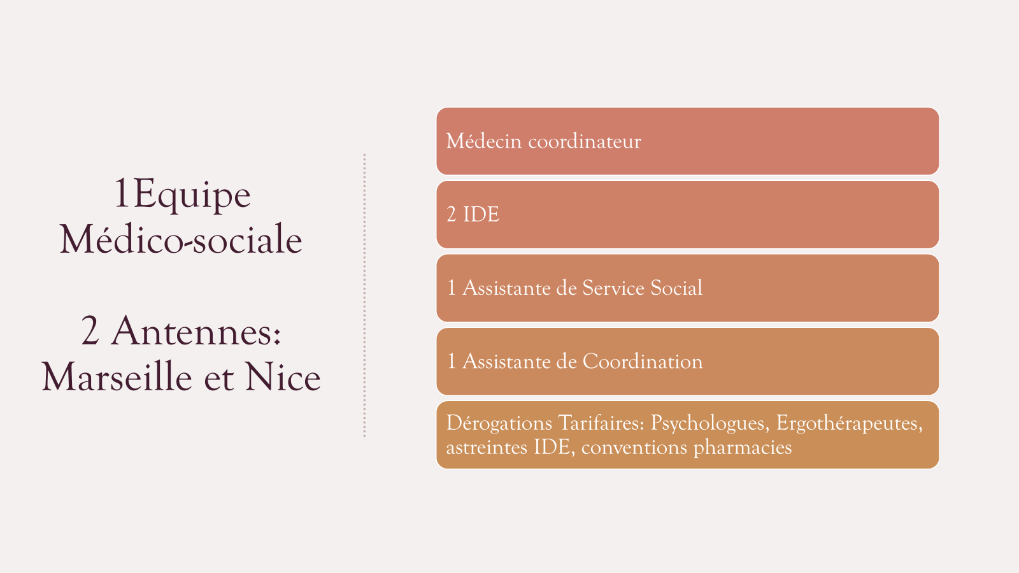
Les Rendez-vous de la Coordination
2025
L’équipe
www.facs-sud.org / contact@facs-sud.org
Fédération des Acteurs de la Coordination en Santé de la Région Sud

Slide 7
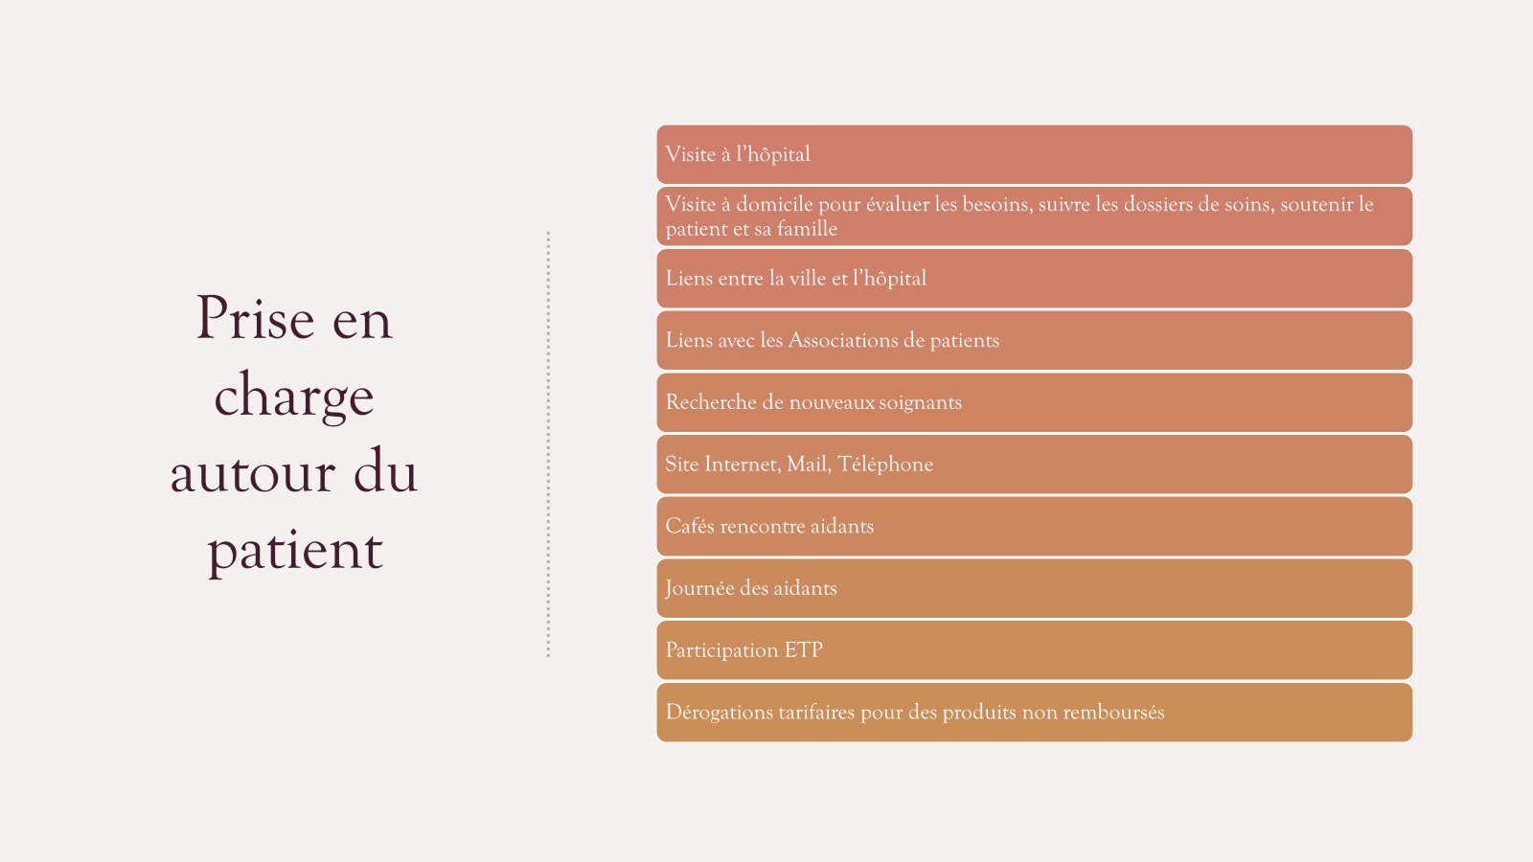
Les Rendez-vous de la Coordination
2025
www.facs-sud.org / contact@facs-sud.org
Fédération des Acteurs de la Coordination en Santé de la Région Sud

Slide 8
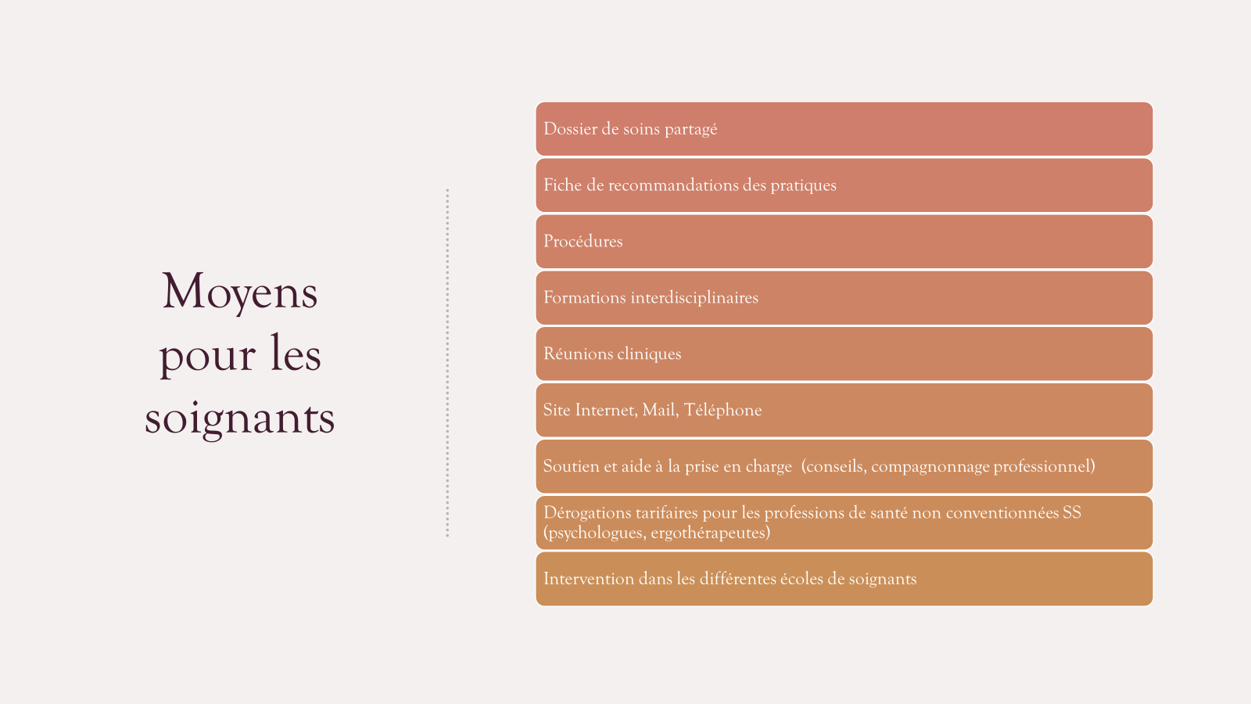
Les Rendez-vous de la Coordination
2025
www.facs-sud.org / contact@facs-sud.org
Fédération des Acteurs de la Coordination en Santé de la Région Sud

Slide 9
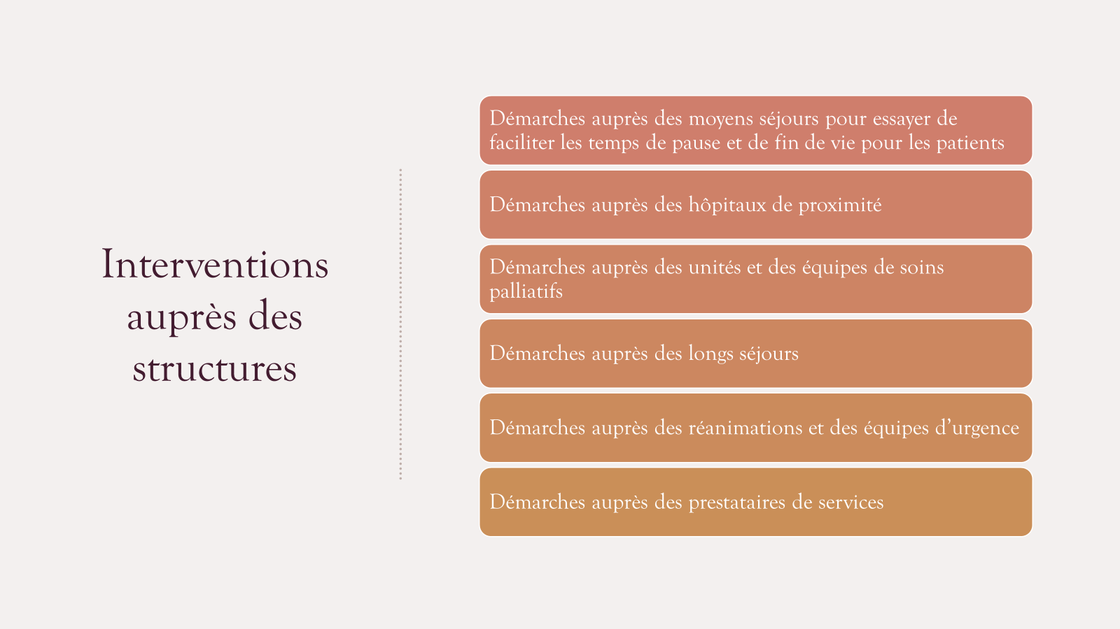
Les Rendez-vous de la Coordination
2025
www.facs-sud.org / contact@facs-sud.org
Fédération des Acteurs de la Coordination en Santé de la Région Sud

Slide 10
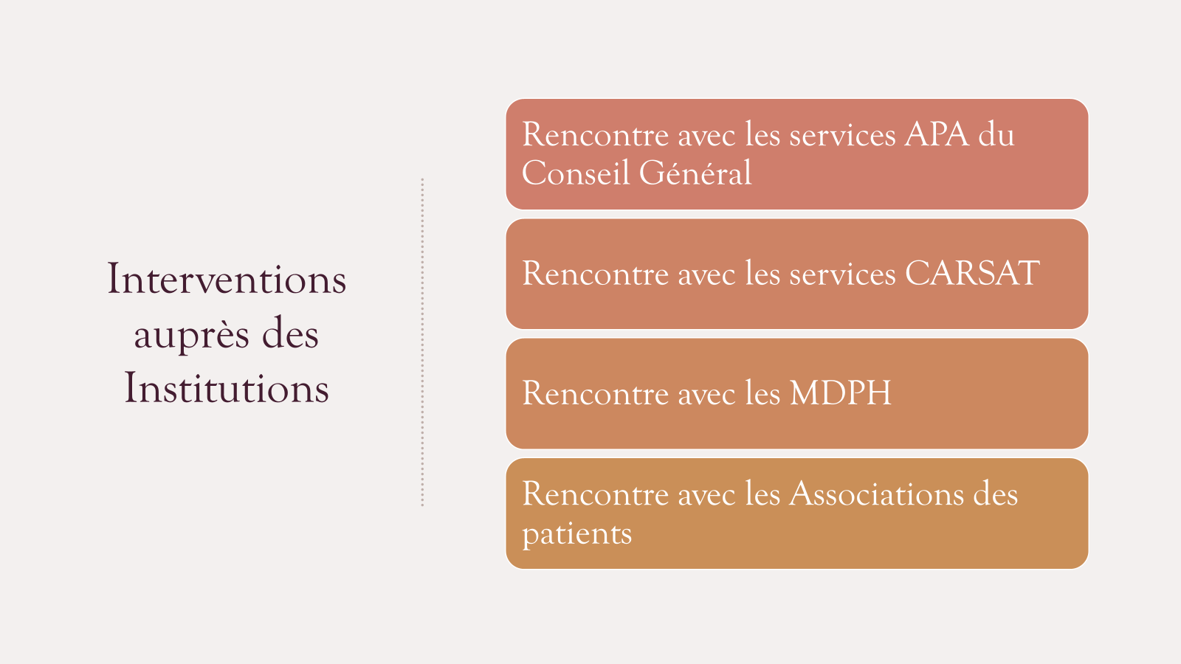
Les Rendez-vous de la Coordination
2025
www.facs-sud.org / contact@facs-sud.org
Fédération des Acteurs de la Coordination en Santé de la Région Sud

Slide 11
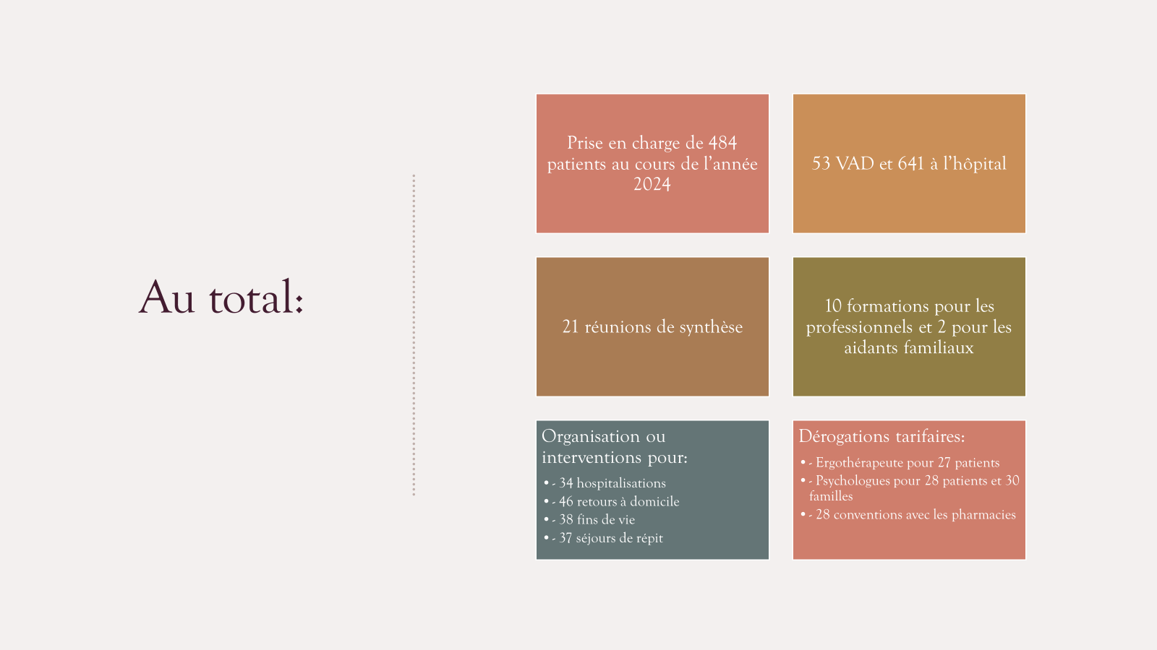
Les Rendez-vous de la Coordination
2025
www.facs-sud.org / contact@facs-sud.org
Fédération des Acteurs de la Coordination en Santé de la Région Sud

